Slide 1
英语口语自动评测技术
邓侃
PhD in Engineering,
University of Cambridge

Slide 2
内容大纲
自我介绍
英语口语发音打分：思昂教育，广东省高考的英语口语机试自动打分
英语口语语法纠错：剑桥大学ALTA项目，BULATS测试的英语口语语法纠错

Slide 3
自我介绍
邓侃

Slide 4
自我介绍
邓侃：
清华大学电子工程系07级本科，14年硕士毕业
毕业后加入百度自然语言处理组（机器翻译），任自然语言处理工程师
2015年8月：加入北京凌声芯科技有限公司，任高级算法工程师，负责语音评测项目
2016年9月：剑桥PhD项目 - ALTA，Automatic Language Teaching and Assessment
研究方向：Grammatical Error Detection and Correction for Spoken English
2018年9月：作业帮 – 资深NLP工程师，负责英语语法纠错项目

Slide 5
英语口语发音打分
邓侃
高级算法工程师
思昂教育 VoiceOn

Slide 6
英语口语打分技术
思昂教育
四六级机考自动评测技术
vHomework 2.0：面向中小学的课程作业系统，用英语口语自动打分技术辅助学生练口语，节省了请外教的费用
英语口语打分引擎：面向公司自己的产品线vHomework，以及政府企业的项目
广东省高考英语自动评测项目：
Part A 跟读朗读 – 给定文本，用户跟读，封闭式题型，技术较为成熟
Part B 问答题 – 用户听一段英语材料，回答相关问题，半开放式题型
Part C 复述题 – 用户听一段材料，1分钟准备后复述主要内容，开放式题型

Slide 7
英语口语打分引擎
支持的打分项目：
音素发音：GOP – Goodness of Pronunciation
单词发音
句子发音
重音 Stress：
  单词重音：重音词典 —— 针对学习者的重音词典
  句子重音：音量检测 —— 中国学生的薄弱部分
语调 Intonation：检测F0的升降
流利度 Fluency：每个音素平均帧数，停顿时长

Slide 8
发音评测基线系统

Slide 9
音素后验概率计算
每个音素后验概率计算
1. 构建这段语音的强制匹配网络
跟读朗读：句子中每个词按发音词典展开成匹配网络 - WFST
问答：根据问题话题构建的小型匹配网络
复述：ASR识别结果
2. 根据强制匹配网络的帧对齐结果，对语音按phone进行切分，把每个phone对应的一段语音送入phone loop网络进行NBest识别，得到最优的N个候选
3. 根据force align的每帧似然值、N候选识别的每帧似然值（filler model）、每个phone的先验概率，计算该phone的后验概率

Slide 10
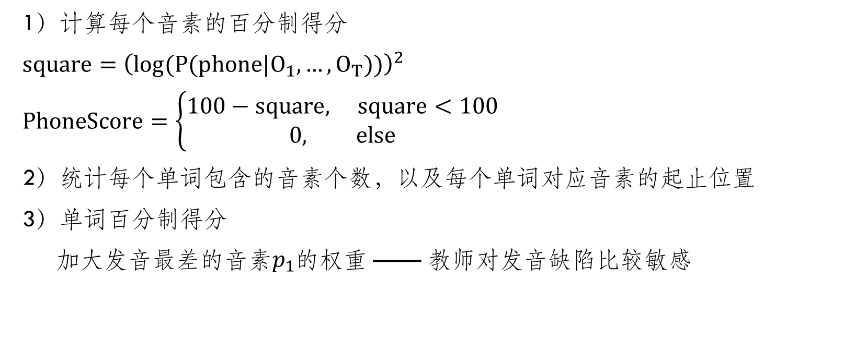
音素和单词得分计算
1）计算每个音素的百分制得分
$square={\left(log(P(phone|O_{1},…,O_{T}))\right)}^{2}$
$PhoneScore=\left\{\begin{aligned}100−square, square<100 \\ 0, else\end{aligned}\right.$
2）统计每个单词包含的音素个数，以及每个单词对应音素的起止位置
3）单词百分制得分
加大发音最差的音素$p_{1}$的权重 —— 教师对发音缺陷比较敏感

Slide 11
识别网络的容错需求
最基本的强制匹配网络：
单一 Force Alignment 网络带来的问题：
用户发音存在错误：插入/删除/替换
单纯的替换错误仅影响当前词匹配，对后续 Force Alignment 影响相对较小

Slide 12
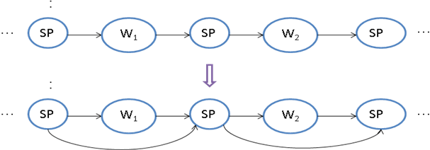
对删除错误容错的网络结构
插入错误：常见的是插入 er，emm等语气词，以及自我重复
解决方案：1. 自我重复 - 对每个词增加自回弧 2. 插入语气词 – 扩展静音模型
删除错误：出现频率高，对当前词和后续词都有影响
解决方案：对每个词加入跨越弧，有一定概率跨过当前词

Slide 13
句子和段落得分计算
句子得分
不同单词设置权重不同，对句子的所有单词得分进行加权求和
英语考试中要求回答的关键词得分权重高一些
这个关键词列表是和英语老师，或者项目应用方沟通设置的
段落得分
句子得分的加权求和
最终得分
客观分数经过映射，得到主观得分 —— 函数拟合问题，难点在于人工评分

Slide 14
流利度打分
1）统计三个流利度指标：
每分钟单词数，单位：个/m
wordNumOfEachMinute = NumofWord / (( phoneLenth + silenceLenth ) / 1000.0) * 60.0;
音素平均时长，单位：ms
avgPhoneLength = phoneLenth / NumofPhone;
语音部分占音频长度比例
phoneWavRatio = phoneLenth/(phoneLenth + silenceLenth);
2）根据这三个流利度指标，按照一定策略对分数进行奖励与惩罚

Slide 15
实际系统的挑战与解决方案
回答的内容层面：
non-speech (打喷嚏etc)
解决方案：
VAD 检测语音部分 + 拒识模块（根据基音等特征判断是否是连续语音）
环境稳健性：
考场噪声 Environment Noise
麦克风失真 Channel Distortion
解决方案：
DNN + 人工加噪的标准语音库 + 考场环境录制的带噪标准语音库 + 配套硬件

Slide 16
参考文献
吴延年《英语口语自动评测中的若干算法问题的研究》
姜贝妮《英语发音韵律评测方法的研究》
朱芸《计算机辅助英语学习系统中的韵律分析与建模方法研究》
Combination of machine scores for automatic grading of pronunciation quality
Phone-level pronunciation scoring and assessment for interactive language learning
Sphinx documents
Kaldi documents

Slide 17
英语口语语法纠错
邓侃
PhD in Engineering
CUED

Slide 18
英语口语反馈技术
Cambridge Assessment
  雅思等全球性的标准化英语考试的主办方
ALTA：Automatic Language Learning and Assessment
  剑桥大学多个系合作的项目，致力于发展自动化的英语学习与评测技术
  http://www.wiki.cl.cam.ac.uk/rowiki/NaturalLanguage/ALTA
GED/C：Grammatical Error Detection and Correction
  Ted Briscoe：写作 Written English
  https://writeandimprove.com
  Mark Gales：口语 Spoken English
  博士课题：英语口语语法纠错算法

Slide 19
语法纠错主流技术
三大类语法纠错算法
1. 序列标注与分类方法 Classifier
给定一个句子，为每个词确定一个error label
问题：如何处理插入错误
2. 机器翻译方法 Machine Translation
问题：过度依赖平行语料
3. 检测特定种类的语法错误的方法 eg. 介词搭配
问题：人工设定规则，人力成本高

Slide 20
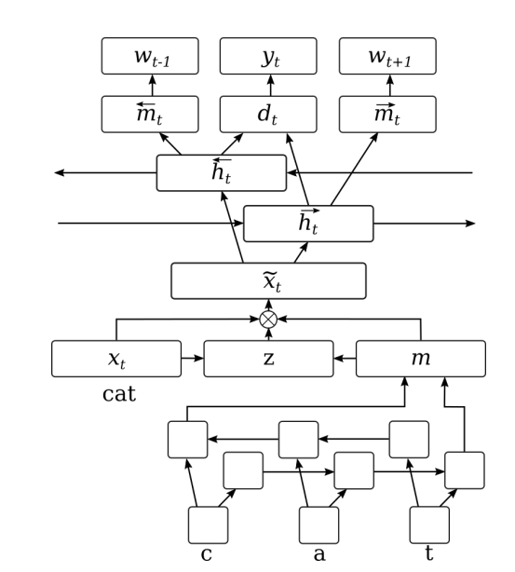
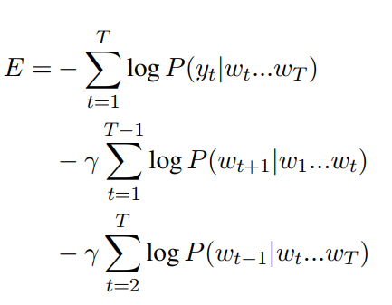
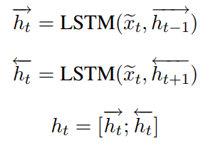

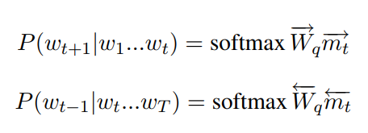
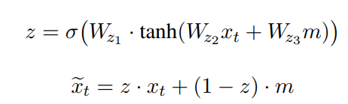

序列分类算法 - GED
代表：Marek Rei 提出的 Sequence Labelling Model
训练数据：英语句子+每个Token标注上Correct/Incorrect的二分类标签
测试数据：带有语法错误的句子，需要为每个Token预测C/I标签

Slide 21
机器翻译算法 - GEC
MT-based Methods : 把语法纠错看成是一个机器翻译问题
Input : 带有语法错误的英语句子
Output : 改正后的英语句子
SMT – 具体可见的 Phrase Table（语法改错表）+ Decoder
优点：容易定位错误，方便调整bad case；缺点：系统复杂，训练流程麻烦
NMT – Encoder-Decoder 框架，没有短语表，分布式表示，依赖于训练数据
优点：训练步骤简单；缺点：未登录词表现不佳，句法结构改动大
现有文献结果：NMT从客观评价上比SMT略好，但是实际应用还是SMT为主

Slide 22
英语口语语法纠错的挑战
1. 语音存在不连贯和停顿，如何处理 Disfluencies
1）语音识别层面：VAD + ASR的%HESITATION%标记
2）Disfluency Detection 算法
2. 缺乏带语法错误标注的口语语料
解决方案：充分利用以下两种数据
1）大量crowd-sourcing 标注好的英语口语语料，但是没有语法错误标注
2）少量带语法错误和内容标注的语料
3. ASR对于Learner语音的识别率不够高 —— 特别是A1, A2的考生

Slide 23
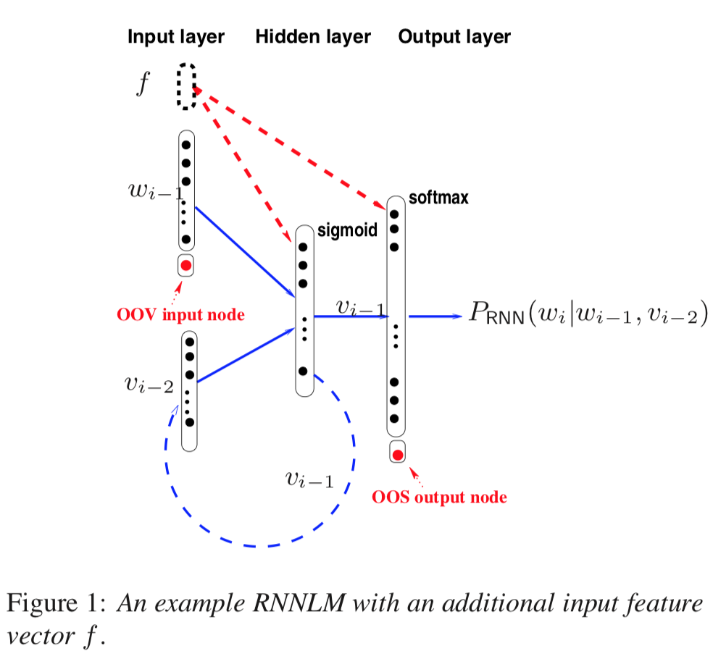
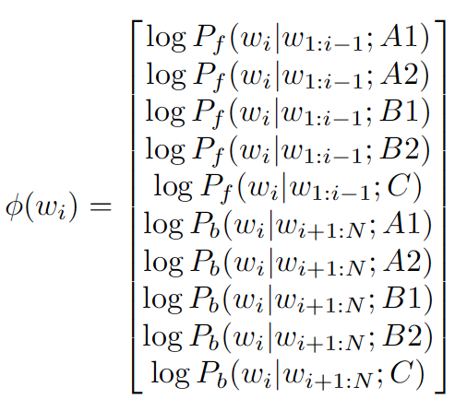
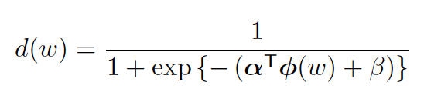
Score-space based Spoken GED system
1. Grade-dependent language models
2. Construct Score Space
3. Predict Error Label for Each Word

Slide 24
系统框图

Slide 25
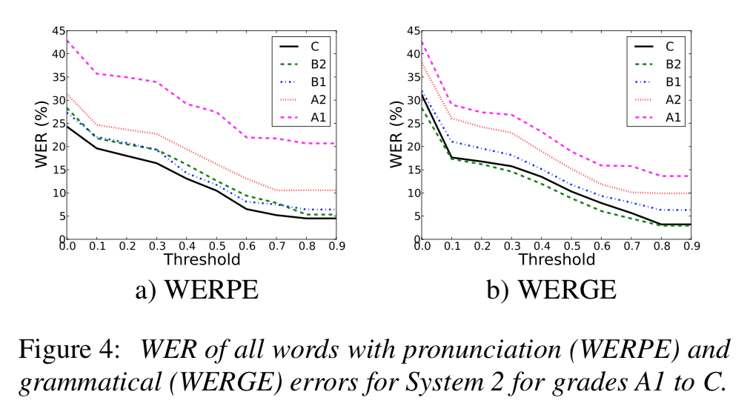
WERGE: the impact of ASR error on feedback
WERGE = WER for words with Grammatical Errors
思路：英语口语反馈系统只需要针对某些关键的地方进行反馈，比如有发音/语法错误的词，所以考察ASR在这些词汇上的错误率，可以知道ASR错误对于反馈系统的影响有多大

Slide 26
感谢聆听，请多提意见
END

